Slide 1
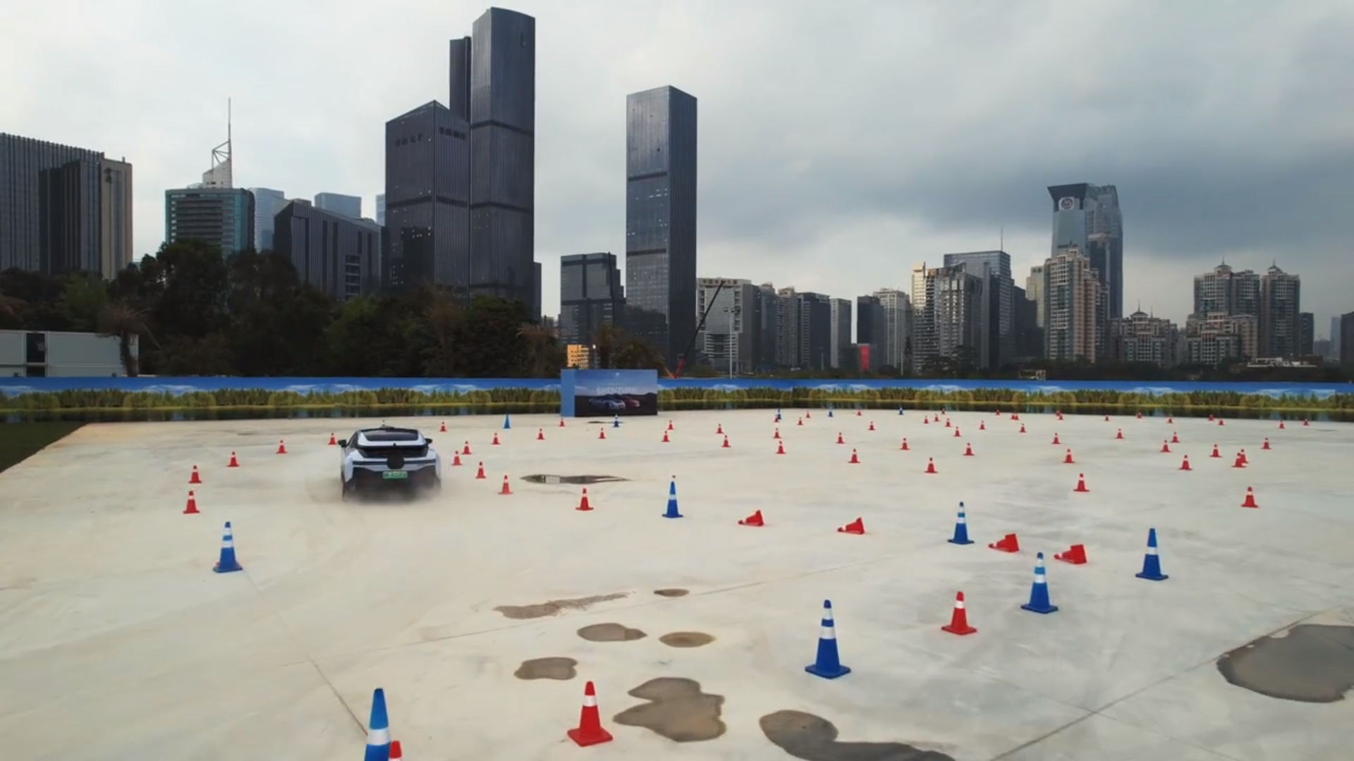
深圳新香蜜湖 试驾场地
深圳新香蜜湖试驾场地，位于广东省深圳市福田区，黄金位置- 深圳CBD核心区，上北环下深南，比邻香蜜湖畔享“都市之肺”美誉，拥有一湖双公园的地理优势。适合汽车品牌试乘试驾、汽车测评。

Slide 2
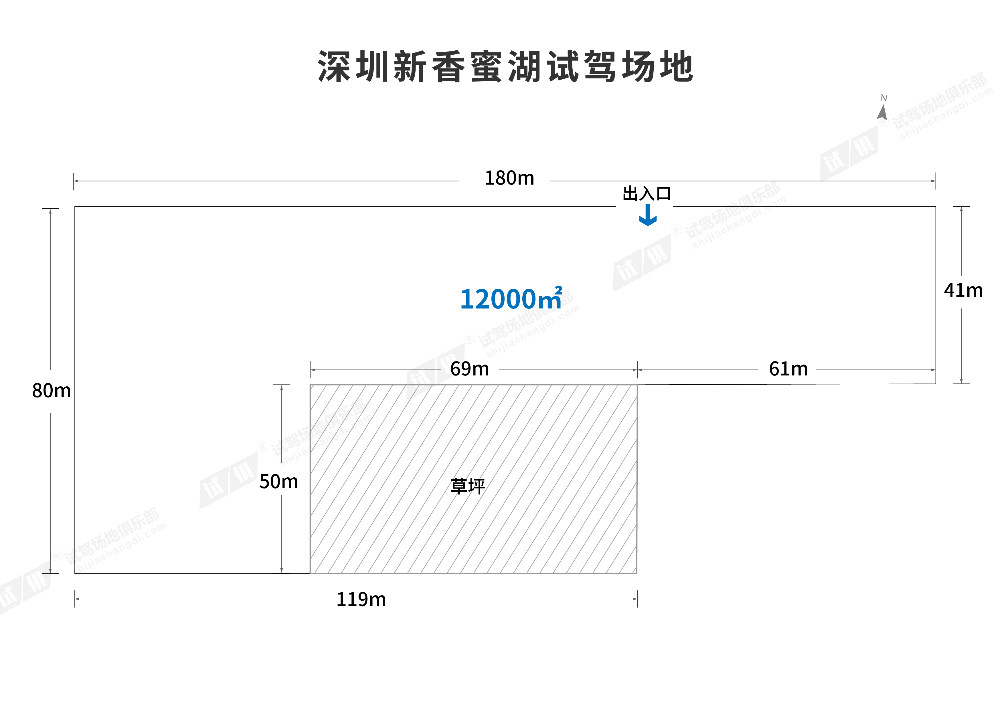
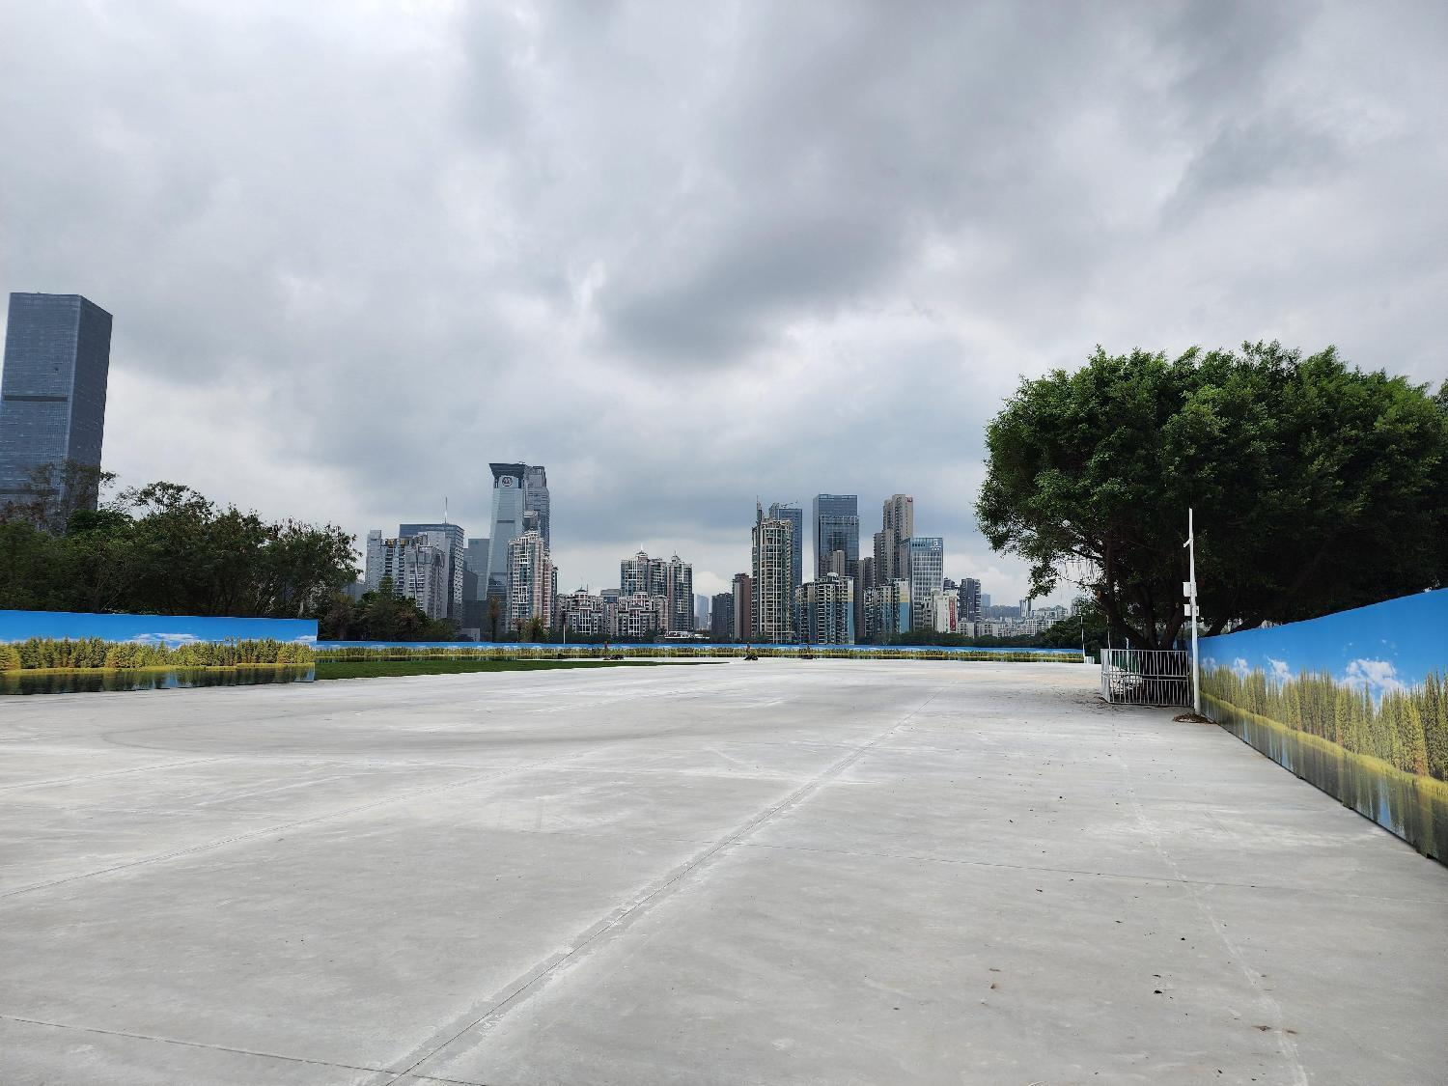
场地费用：6万/天
场地面积：长180m 最宽80m 总面积约12000㎡ 全封闭 水泥路面
供电供水：380v/100kw 方便接水
配套设施：停车位 固定卫生间

Slide 3
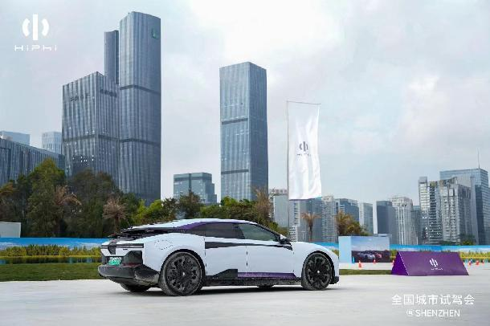
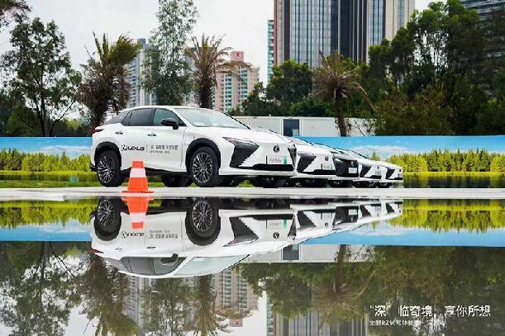
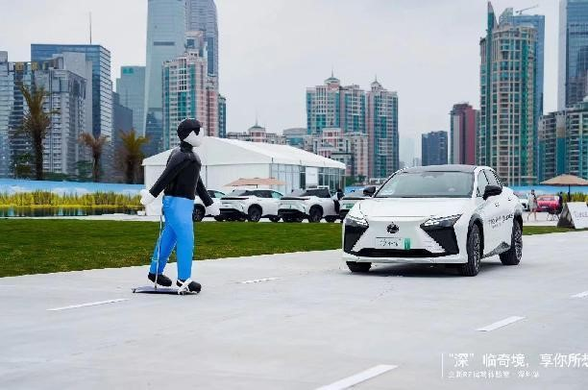
高合HiPhi Z 全国城市试驾会
高合HiPhi Z 全国城市试驾会
BMW 电动产品深圳试驾体验会
雷克萨斯RZ 试驾体验营
雷克萨斯RZ 试驾体验营
BMW 电动产品深圳试驾体验会

